Slide 1
POSTERS –ZONA CENTRO NORTE MODALIDAD ESPECIAL
LAS ESCUELAS ESPECIALES ZONA CENTRO NORTE COMPARTIERON SUS EXPERIENCIAS EN POSTERS

Slide 5
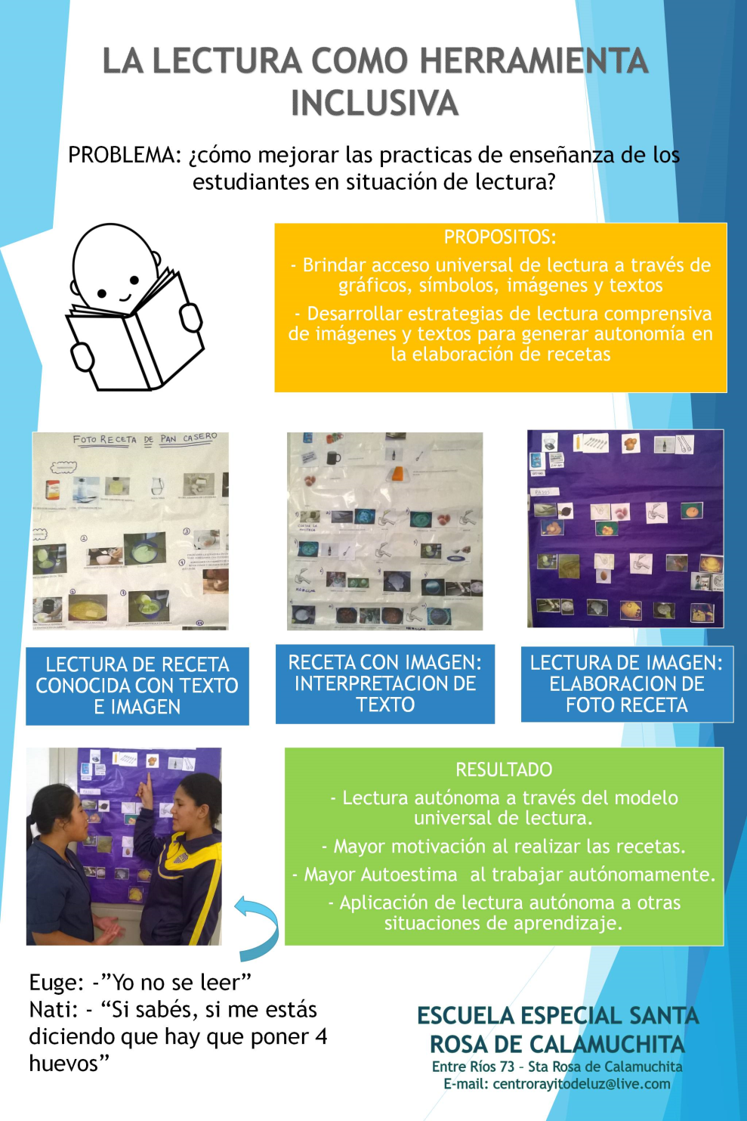
NUESTRO PÓSTER

